Slide 1
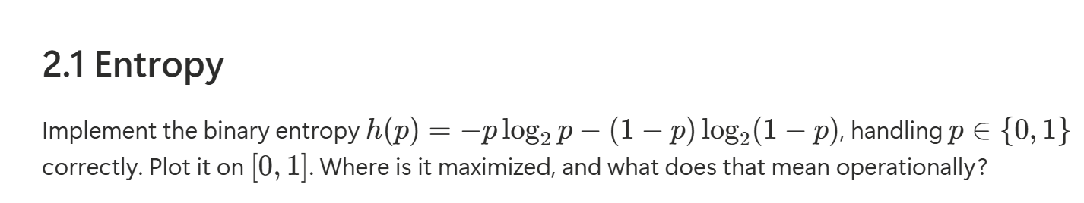
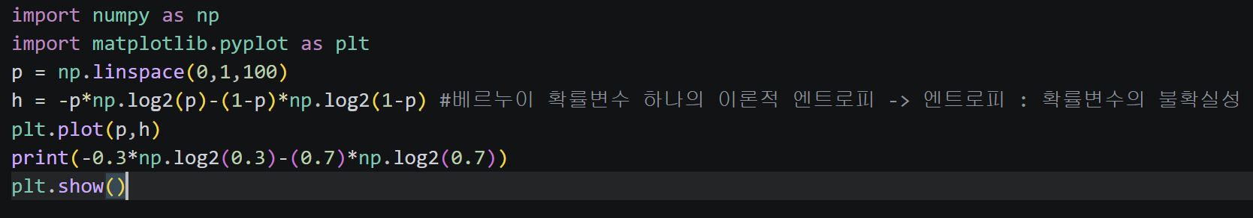
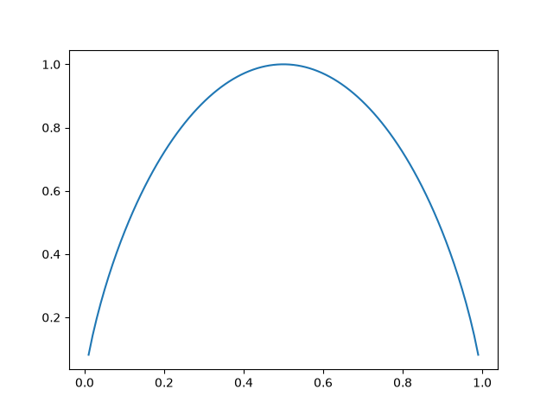
0.5일때 두 결과가 같은 확률을 지녀 엔트로피 즉, 확률변수의 불확실성이 커진다.

Slide 2
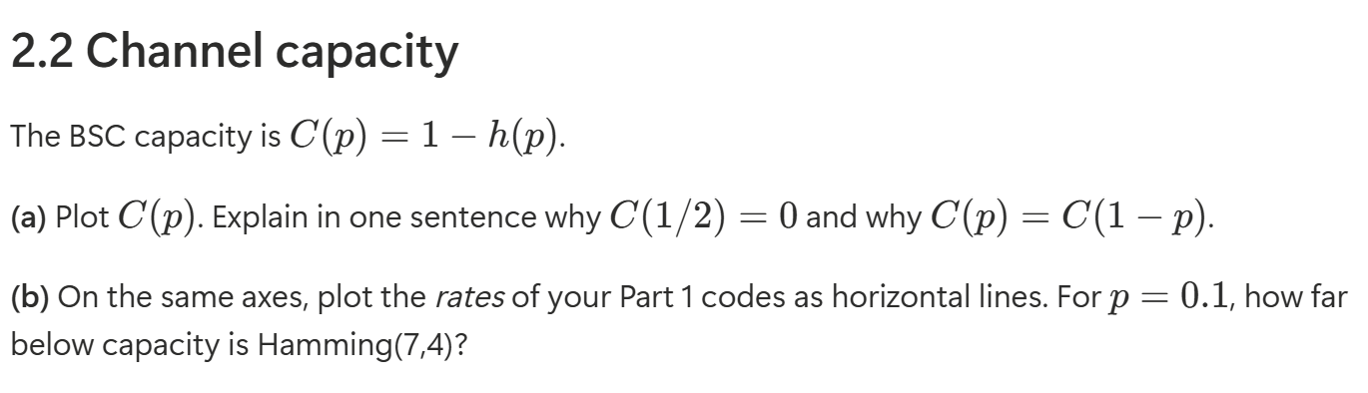
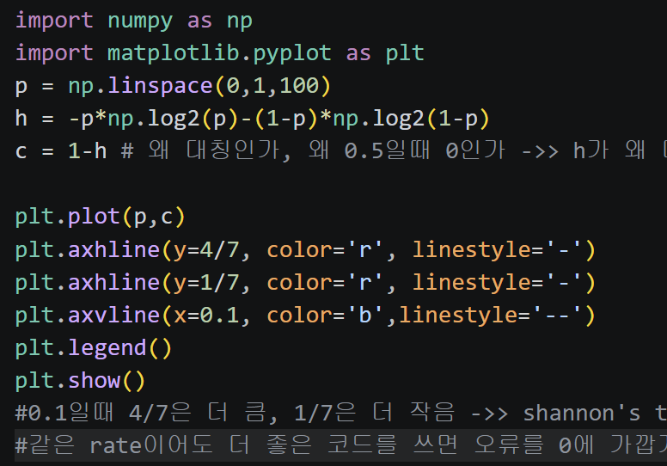
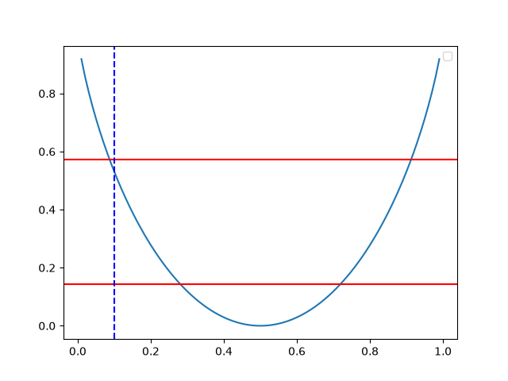
y=4/7(hamming rate)
y=1/7(repetition rate)

Slide 3
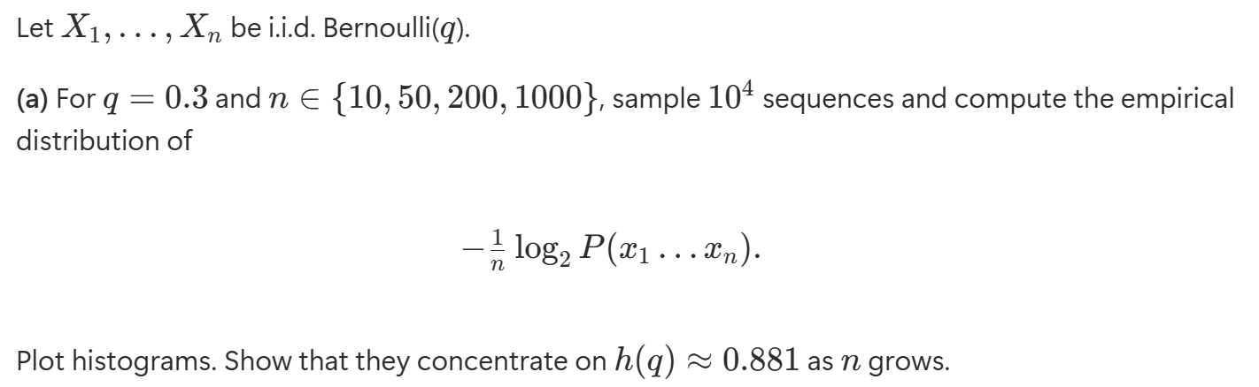
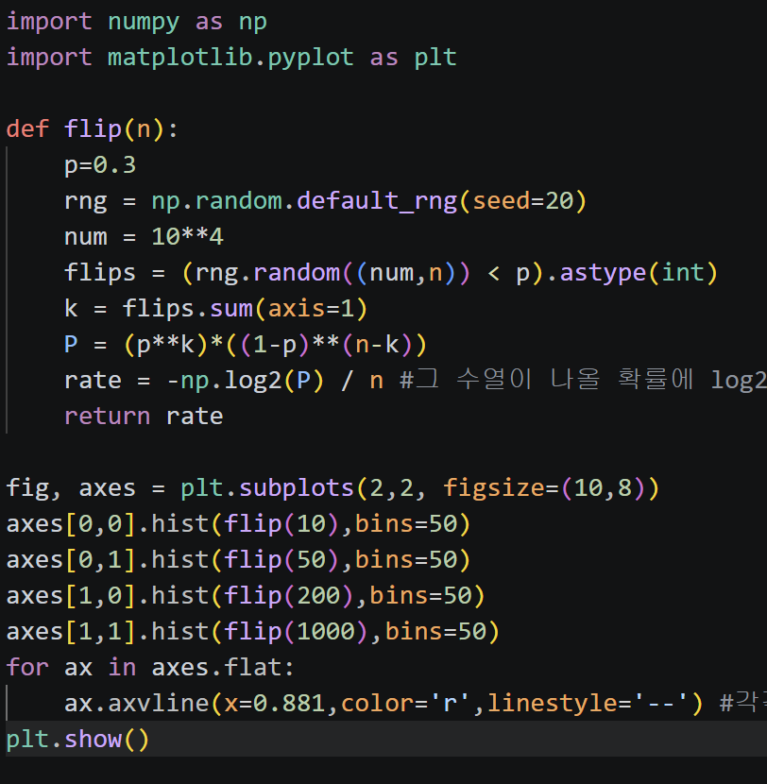
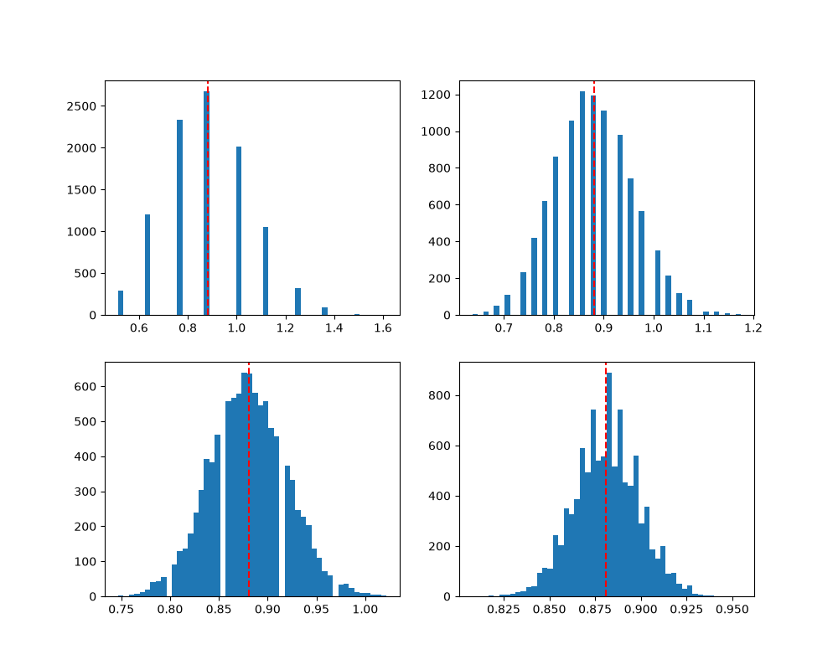

Slide 4
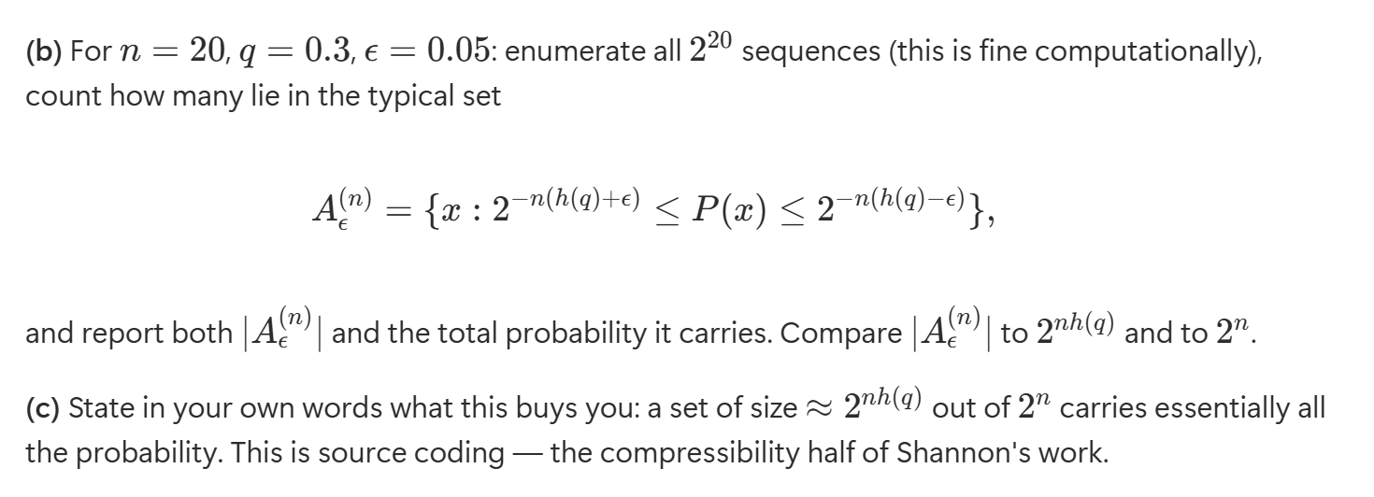
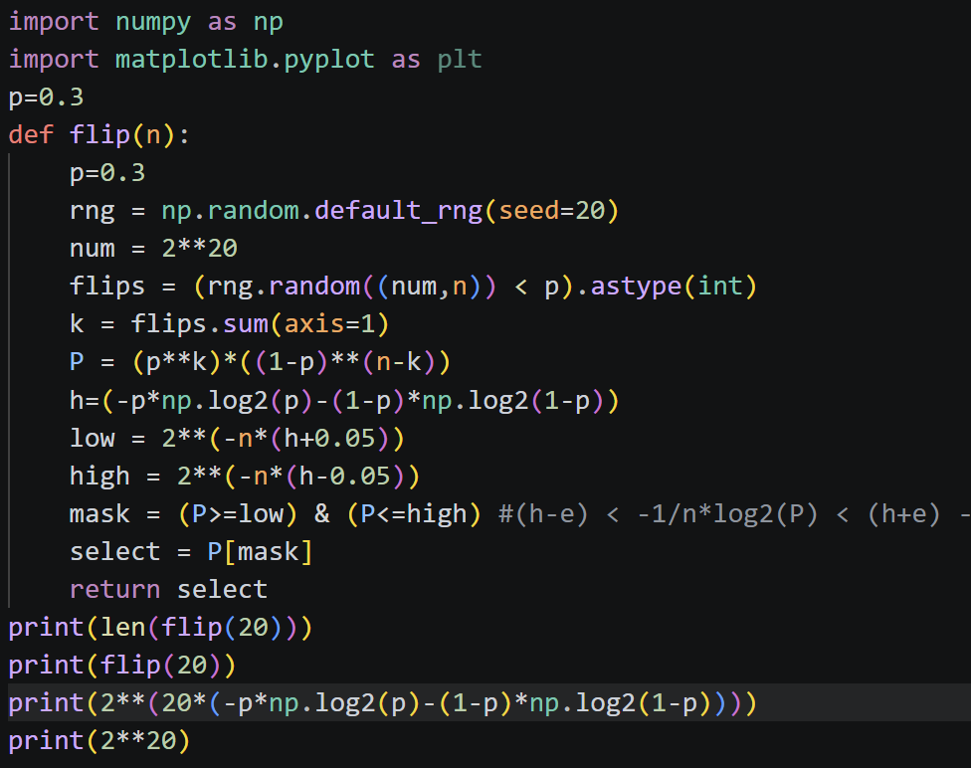
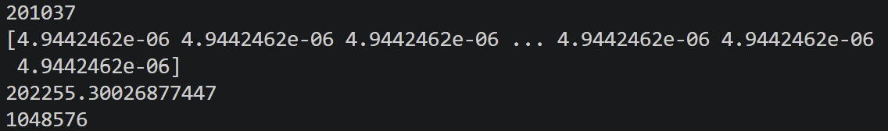

$$\left(h+e\right)≥ −\frac{1}{n}\log\left(P\left(x\right)\right)≥(h−e)$$
우리가 애초에 확률을 0.3으로 설정했으니까 0.3인 엔트로피값
으로 수렴하는 것은 당연지사(전체적인 확률들의 분포가)
그래서 비트수를 줄여도 된다 왜냐? 2의 20승에서 필요한 정보는 2의 17승정도니까
A(n)의 개수
A(n)의 정보
$$2^{nh(q)}$$
$$2^{20}$$

Slide 5
